Slide 1
小学语文二年级上册
黄山奇石
课文解读

Slide 2
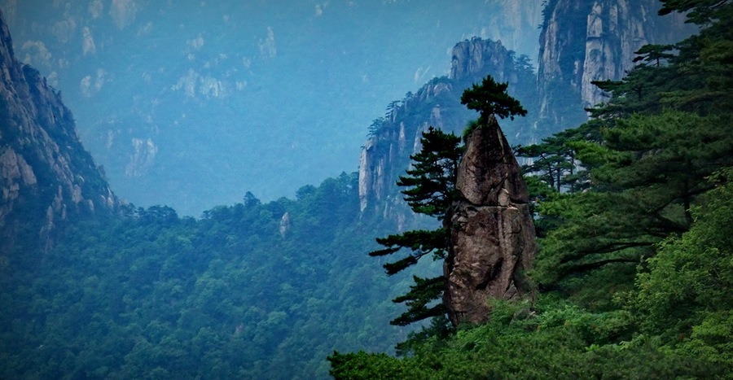
情境导入
黄山：世界文化与自然双重遗产，世界地质公园，国家AAAAA级旅游景区，国家级风景名胜区，全国文明风景旅游区示范点，中华十大名山，天下第一奇山。

Slide 3

课文解读
wén míng jĭng qū shĕng bù xiù shén
闻 名 景 区 省 部 秀 神
尤 其 巨 位 著 形 状
yóu qí jù wèi zhù xíng zhuàng

Slide 4

课文解读
南（ ）
些（ ）
位（ ）
升（ ）
狗（ ）
南方
部（ ）
巨（ ）
每（ ）
闪（ ）
部分
有些
巨大
位于
每天
升起
闪光
小狗

Slide 5

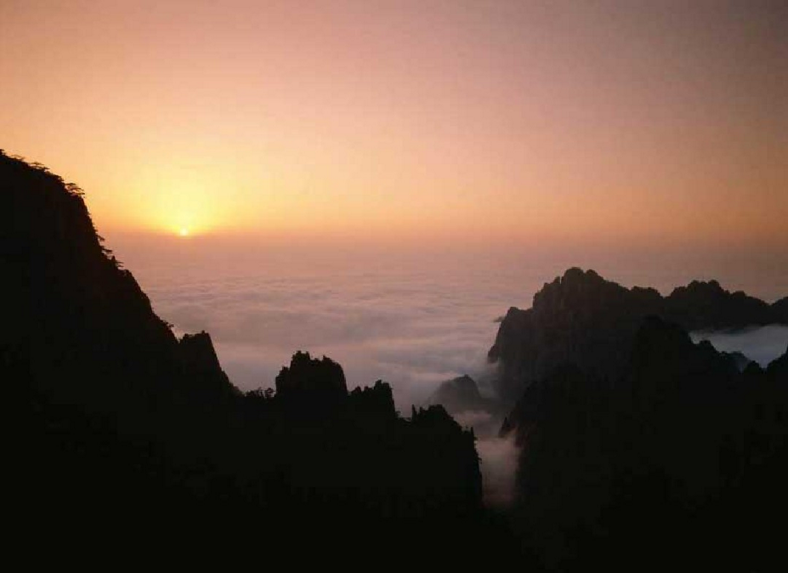
课文解读
黄山的位置。
黄山风景区在我国安徽省南部。
景色秀丽神奇

Slide 6
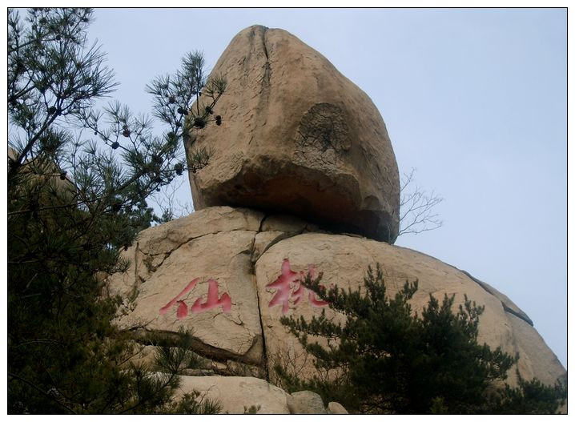
课文解读
黄山有哪些奇石？
奇：少见的，特别的。
仙
桃
石
它好像从天上飞下来的一个大桃子，落在山顶的石盘上。

Slide 7
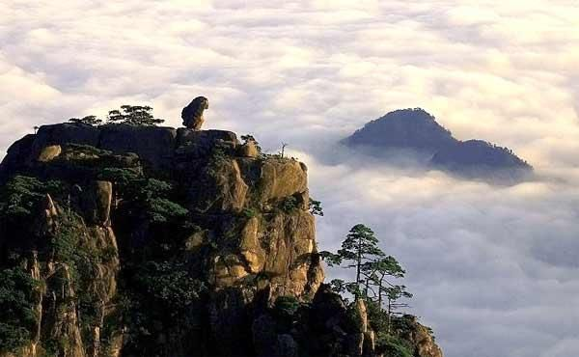
课文解读
猴子观海
在一座陡峭的山峰上，有一只“猴子”。它两只胳膊抱着腿，一动不动地蹲在山头，望着翻滚的云海。

Slide 8
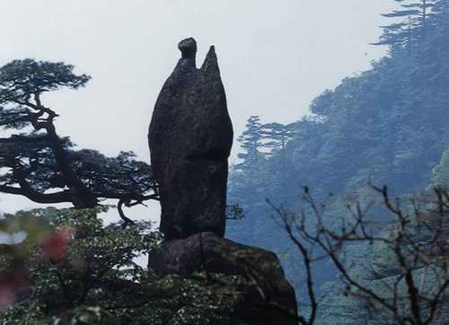
课文解读
仙人指路
远远望去，那巨石真像一位仙人站在高高的山峰上，伸着手臂指向前方。

Slide 9
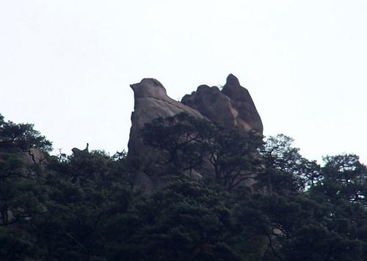
课文解读
金鸡叫天都
每当太阳升起，有座山峰上的几块巨石，就变成了一只金光闪闪的雄鸡。它伸着脖子，对着天都峰不住地啼叫。

Slide 10
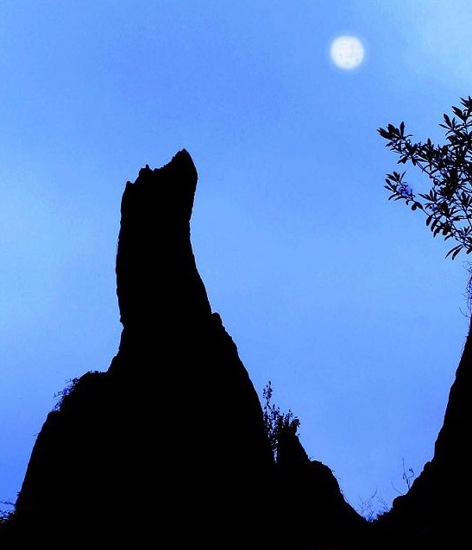
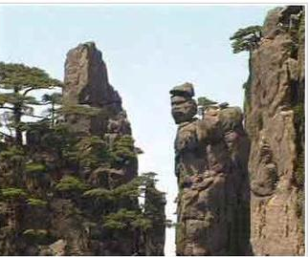
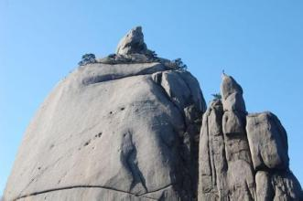
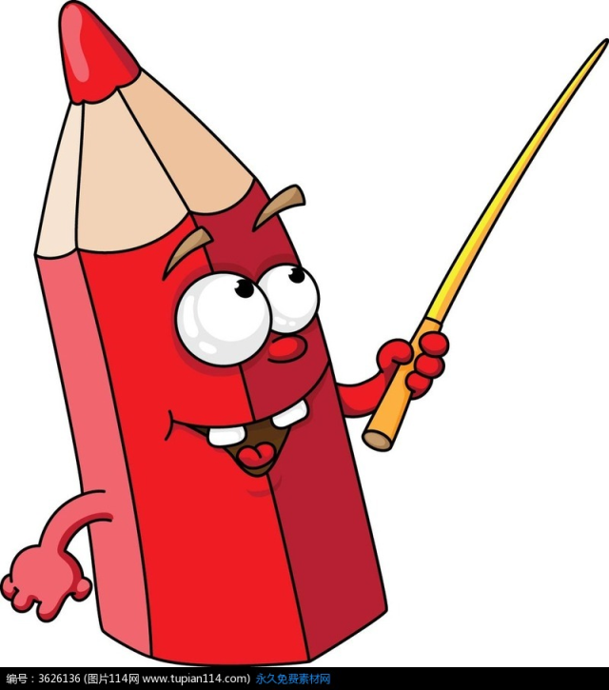
课文解读
天狗望月
狮子抢球
仙女弹琴

Slide 11


课文解读
你觉得黄山的石头奇在哪里？
石头奇形怪状，有的像天上飞下的桃子，有的像猴子观海，有的像仙人指路，有的像啼叫的雄鸡，有的像望月的天狗，有的像抢球的狮子，还有的像弹琴的仙女，等等，还有更多叫不出名字的。

Slide 12
总结
通过学习本文，黄山奇石给你留下什么印象？
感受到黄山的奇，感受到大自然的，有一种想去黄山游玩的想法。

Slide 13
练一练
给下列字组词：
秀（ ） （ ） （ ）
名（ ） （ ） （ ）
秀丽
秀美
一枝独秀
著名
名字
名不虚传

Slide 14



